Slide 1

DODATNE TEHNIKE
Praktikum II
Vedrana Radić Brajnov,prof.psihologije

Slide 2
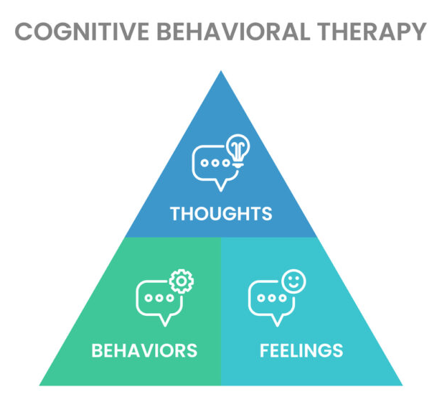
Dodatne tehnike:
TEHNIKA REGULACIJE EMOCIJA
TRENING VJEŠTINA
RJEŠAVANJE PROBLEMA (PROBLEM SOLVING)
DONOŠENJE ODLUKA
GRADACIJA ZADATAKA I ANALOGIJA STUBIŠTA
IZLAGANJE
IGRANJE ULOGA
“PITA” TEHNIKA
SAMOUSPOREDBE
Odabir tehnika prema izrađenoj konceptualizaciji.

Slide 3

Tehnika regulacije emocija
Cilj- smanjiti stupanj i trajanje negativnih emocija koje se ne čine proporcionalnima situaciji, a koje su obično povezane s iskrivljenim ili beskorisnim percepcijama.
Refokusiranje
- uočiti, prepoznati negativne afektivne odgovore, primijetiti gdje je pozornost, a zatim preusmjeriti fokus na nešto drugo.
- usmjeriti se na disanje, na aktivnosti, stvari koje bi mogli učiniti, raditi kako bi svoju pažnju usmjerili negdje drugdje
Opuštanje (relaksacija)
- korisna za sve, a osobito one koji doživljavaju tjelesnu napetost
- pmr, imaginacija, disanje, tehnike kod djece…..

Slide 4

Trening vještina
Socijalne vještine
Komunikacija
Asertivnost
Učinkovito roditeljstvo
Razgovori za posao
Upravljanje kućanstvom
Organizacija vremena…
Nedostatak vještina ili kognicije koje ometaju korištenje vještina?
Igranje uloga

Slide 5

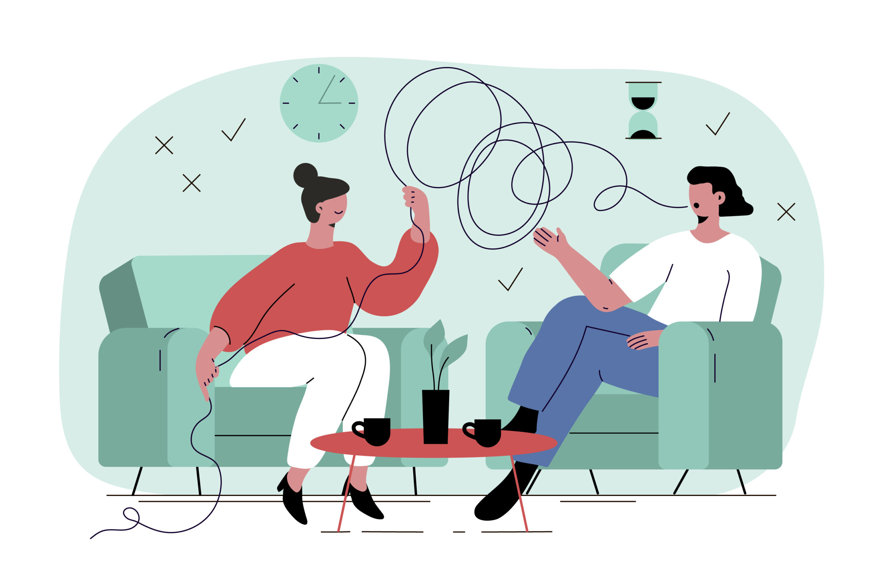
Problem solving
Poteškoće u rješavanju problema
poticanje klijenata osmisliti rješenja problema, u skladu sa svojim vrijednostima i težnjama
poduka u rješavanju problema
rješenja iz prošlosti
Kada se problemi ne mogu riješiti
prihvatiti to i promijeniti svoju pozornost na nešto drugo
kada klijenti imaju beskorisne kognicije povezane s nerješivim problemom, potrebno je kognitivno restrukturiranje
Problem se ne može riješiti, može se promijeniti odgovor na problem.

Slide 6
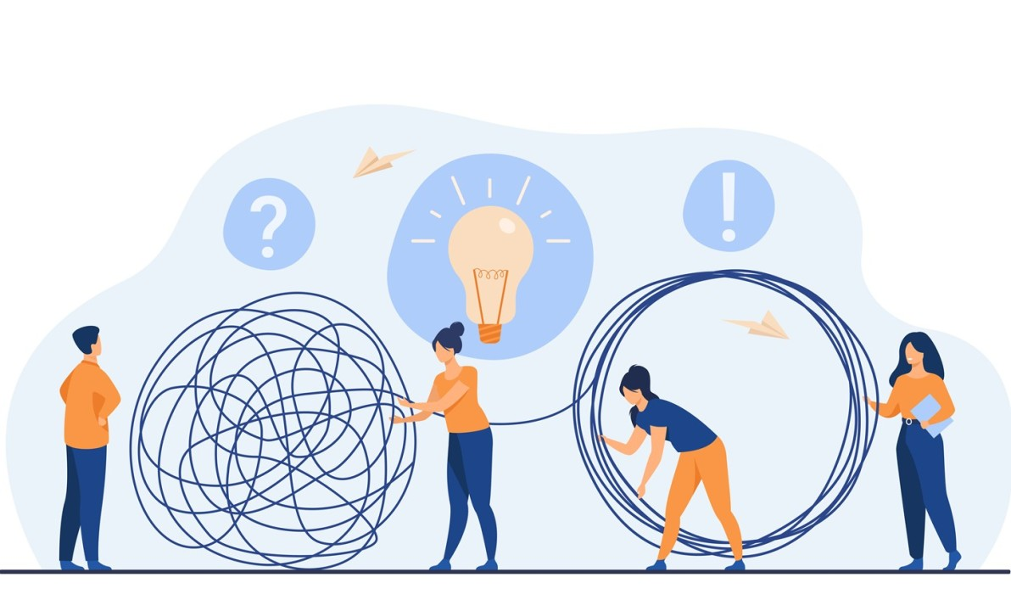
Problem solving
Kada postoji mala vjerojatnost da će se problemi pojaviti
Kada je malo vjerojatno da će doći do problema, možete pomoći klijentima:
• procijeniti vjerojatnost da će se problem pojaviti,
• tražiti najbolja i najrealnija rješenja,
• razgovarajte o tome kako se nositi ako se problem ipak pojavi,
• razlikovati razumne i nerazumne mjere opreza,
• prihvatiti neizvjesnost,
• smanjiti prenapuhan osjećaj odgovornosti,
• prepoznati i proširiti svoje osobne i vanjske resurse, i/ili
povećati njihov osjećaj samoučinkovitosti

Slide 7

Problem solving
1. Identificirati problem
2. Identificirati sva moguća rješenja
3. Evaluirati dobre i loše strane
4. Odabrati rješenje
5. Izraditi plan rješenja
6. Izvršiti rješenje
7. Pratiti, evaluirati napredak

Slide 8

Donošenje odluka
Navođenje prednosti i nedostataka svake opcije
Sustav za vaganje svake stavke
Donošenje zaključka o tome koja se opcija čini najboljom

Slide 9
Donošenje odluka
Klijentima bi moglo pomoći naučiti vještinu analiziranja prednosti i nedostataka u različitim kontekstima:
1. U ODLUČIVANJU
  a. Vaganje atributa (Trebam li prihvatiti posao A ili posao B?)
  b. Odlučivanje treba li poduzeti određeni korak (Trebam li ostaviti svog partnera? Vratiti se u školu? Uzimati lijekove?)
  c. Utvrđivanje je li ovo razumno vrijeme za poduzimanje određenog koraka. (S obzirom na to da ću na kraju morati promijeniti posao, trebam li to učiniti sada ili kasnije?)
2. U PROMJENI POJEDINIH UVJERENJA
  a. Koje su prednosti i nedostaci nastavka držanja ovog uvjerenja?
  b. Koje bi mogle biti prednosti i nedostaci promjene uvjerenja?
3. U JAČANJU MOTIVACIJE
  a. Koje su prednosti i nedostaci [upuštanja u ovakvo ponašanje]?
  b. Koje su prednosti i nedostaci [nesudjelovanja u ovakvom ponašanju]?

Slide 10
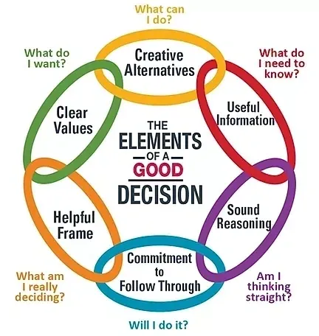
Donošenje odluka
PREDNOSTI VOLONTIRANJA 1. Izađem iz kuće 2. Čini me da se osjećam korisno, produktivno 3. Pomažem ljudima 4. Dobar korak prije nego dobijem plaćen posao 5. Naučiti nove vještine | NEDOSTACI VOLONTIRANJA 1. Može biti prenaporno 2. Možda mi se ne bi svidjelo 3. Razmišljanje o tome čini me tjeskobnim
PREDNOSTI NEVOLONTIRANJA 1. Ne moram se osjećati tjeskobno zbog toga 2. Mogu uštedjeti energiju za druge stvari 3. Ne moram se suočiti s potencijalnim neuspjehom | NEDOSTACI NEVOLONITRANJA 1. Ne pomaže mojoj depresiji 2. Ne tjera me izaći kuće 3. Ne daje mi prilike da se osjećam korisnim i produktivnim 4. Ne pomaže mi vježbati za plaćen posao 5. Ne povećava moj skup vještina

Slide 11

Gradacija zadataka i analogija stubišta
Da bi se došlo do cilja, obično je potrebno napraviti niz koraka na tom putu.
Klijenti imaju tendenciju biti preopterećeni kada se usredotoče na to koliko su daleko od cilja, umjesto da se usredotoče na svoj trenutni korak.
Grafički prikaz koraka često je umirujući.
Može se označiti prvih nekoliko koraka, pretposljednji korak i zadnji korak.
Pogledati drugi stan
Pogledati jedan stan
Zvati za dogovor za pogledati stan
Pogledati na internetu ponudu stanova
Provjeriti novčane mogućnosti za plaćanje najma
Razgovor sa susjedima oko preseljenja

Slide 12

Izlaganje
Izbjegavanje kao strategija suočavanja
Izbjegavanje donosi trenutačno olakšanje, ali ono produžava problem. Klijenti nemaju priliku testirati svoje automatske misli i dobiti dokaze.
Hijerarhija izbjegavajućih situacija, procjena koliko vjeruju da bi bili anksiozni u svakoj situaciji.
Na kojoj aktivnosti klijenti žele raditi u narednom tjednu. Obično tražimo situacije u kojima predviđaju da će biti oko 30% anksiozni.
Povezati izlaganje s vrijednostima i težnjama klijenta.
Aktivnost provode svaki dan (ako je izvedivo), ostaju u situaciji dok ne otkriju da se ishod od kojeg se plaše ne dogodi
Opreznost zbog upotrebe sigurnosnih ponašanja.
Pratiti automatske misli nakon svakog izlaganja.
Imaginarno izlaganje- zamišljaju kako ulaze u situaciju ili sudjeluju u aktivnosti, posebno u dva stanja:
1. Kada su previše uplašeni za raditi čak i blaga izlaganja.
2. Kada je nepraktično redovito izlaganje.

Slide 13
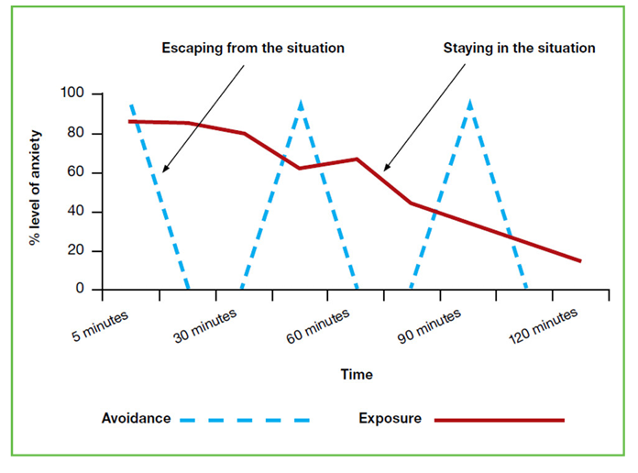
Izlaganje
Izbjegavanjem situacije ili bijegom od nje razina anksioznosti znatno opada.
Sljedeći put kada se osoba nađe u istoj situaciji, tjeskoba se vraća na istu razinu i tako se to nastavlja ako osoba nastavi bježati i izbjegavati situaciju.
Korištenjem stupnjevane izloženosti anksioznost se na kraju smanji.

Slide 14
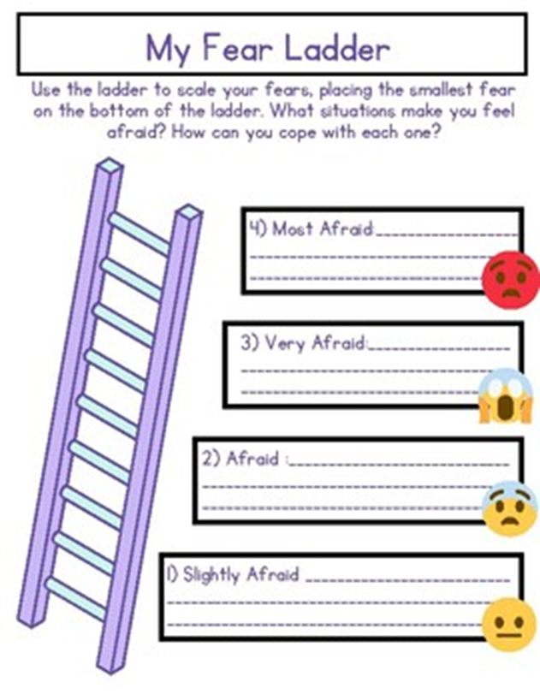
Izlaganje- 4 pravila
STUPNJEVANJE- početi sa situacijama koje izazivaju manje straha (zamišljanjem scenarija, gledanjem fotografije ili gledanjem videa)
PRODULJENO IZLAGANJE- potrebno da doživimo prirodno smanjenje razine anksioznosti. To znači ostati u situaciji onoliko dugo koliko je potrebno da se tjeskoba smanji barem za pola.
PONAVLJANJE- potrebno je daljnje izlaganje. Zadatak izlaganja trebao bi se ponoviti oko četiri do pet puta tjedno ako je moguće za maksimalnu korist. Svaki će se korak morati ponoviti prije prelaska na sljedeći korak u hijerarhiji.
BEZ OMETANJA- prilikom izlaganja važno je da se iskusi određena tjeskoba kako bi se vidjelo da će se ona prirodno smanjiti. Važno da se ne rade druge stvari ili da se ne odvlači pozornost sigurnosnim ponašanjem. Tijelo nauči da se može nositi bez tih ponašanja.

Slide 15
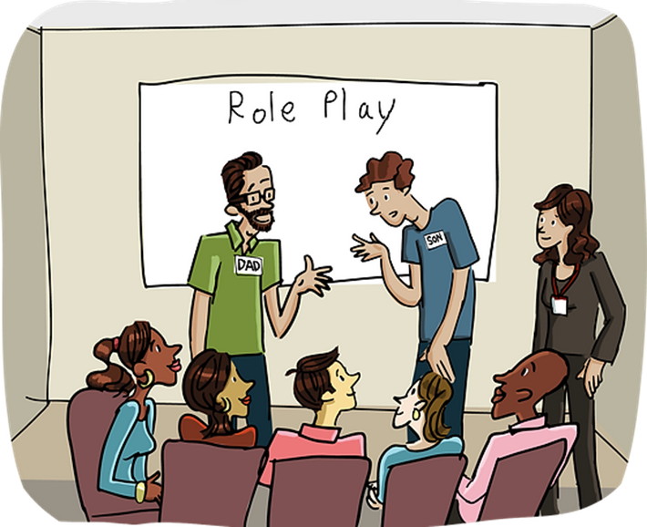
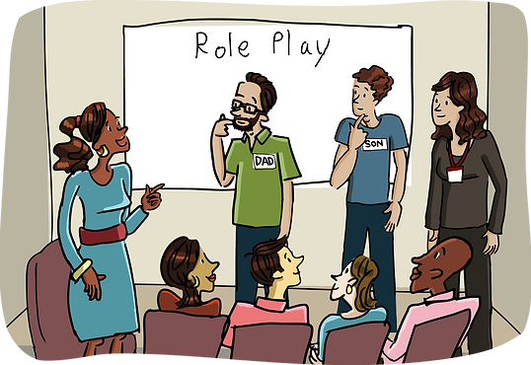
Igranje uloga
tehnika koja se može koristiti u razne svrhe: otkrivanje automatskih misli, razvoj adaptivnog odgovora i modificiranje posredujućih i bazičnih uvjerenja, učenju socijalnih vještina.
      Rasprava o ciljevima
      Odabir scenarija
      Igranje uloga
      Povratna informacija i analiza
      Akcijski plan
      Praćenje
Tehnika koja pruža:
sigurno i poticajno okruženje za vježbanje novih vještina i strategija;
mogućnost prepoznati negativne obrasce mišljenja i ponašanja;
eksperimentirati s novim načinima razmišljanja i ponašanja;
izgraditi samopouzdanje i dobiti povratnu informaciju.

Slide 16
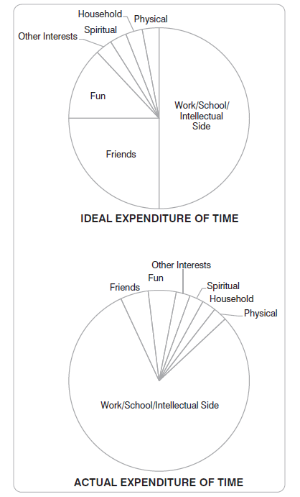
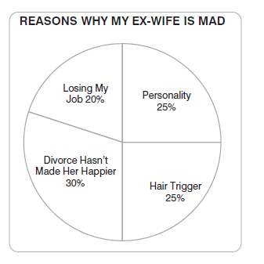
„Pita” tehnika
Klijentima je korisno vidjeti svoje ideje u grafičkom obliku.
Može se koristiti kao:
  pomoć klijentima u postavljanju ciljeva,
  prikaz koliko vremena trenutno posvećuju ispunjavanju svojih težnji ili vrijednosti,
  određivanje relativne odgovornosti za neki ishod

Slide 17

Samousporedbe
automatske misli u obliku beskorisnih usporedbi.
usporedbe s onim kakvi su bili prije pojave poteškoća, ili s onim kakvi bi željeli biti, ili se uspoređuju s drugima koji nemaju poteškoća
automatske misli u kojima se uspoređuju sada s onim gdje bi željeli biti.

Slide 18

HVALA NA PAŽNJI!

